Slide 1
Tutoriel sur l’utilisation de Cytoscape et la visualisation de réseaux

Slide 2
Plan
I Objectifs
II Le logiciel Cytoscape
III Visualisation de réseaux
IV Analyse à la volée
V Exporter son travail

Slide 3
I Objectifs
Comment visualiser un réseau
Prise en main de Cytoscape
Créer des styles de nœuds/liens
Automatisation de styles
Analyser et exporter le rendu

Slide 4
II Le logiciel Cytoscape
1 Installations et mises à jours
  Logiciel de visualisation de réseaux d’interaction moléculaires, réseaux biologiques …
  Packages additionnels dispo (Apps)
  ex : yFiles Layout Algorithms
  Version courante : 3.9.1 https://cytoscape.org/download.html

Slide 5
II Le logiciel Cytoscape
2 Les menus
Gestion de packages
Algorithmes d’affichage
Outils d’analyse
Network data exchange account
Open/Save projet « .cys »
Charger fichiers d’entrée
Outils de zoom
Application Layout de préférence
Sélection de proches voisins

Slide 6
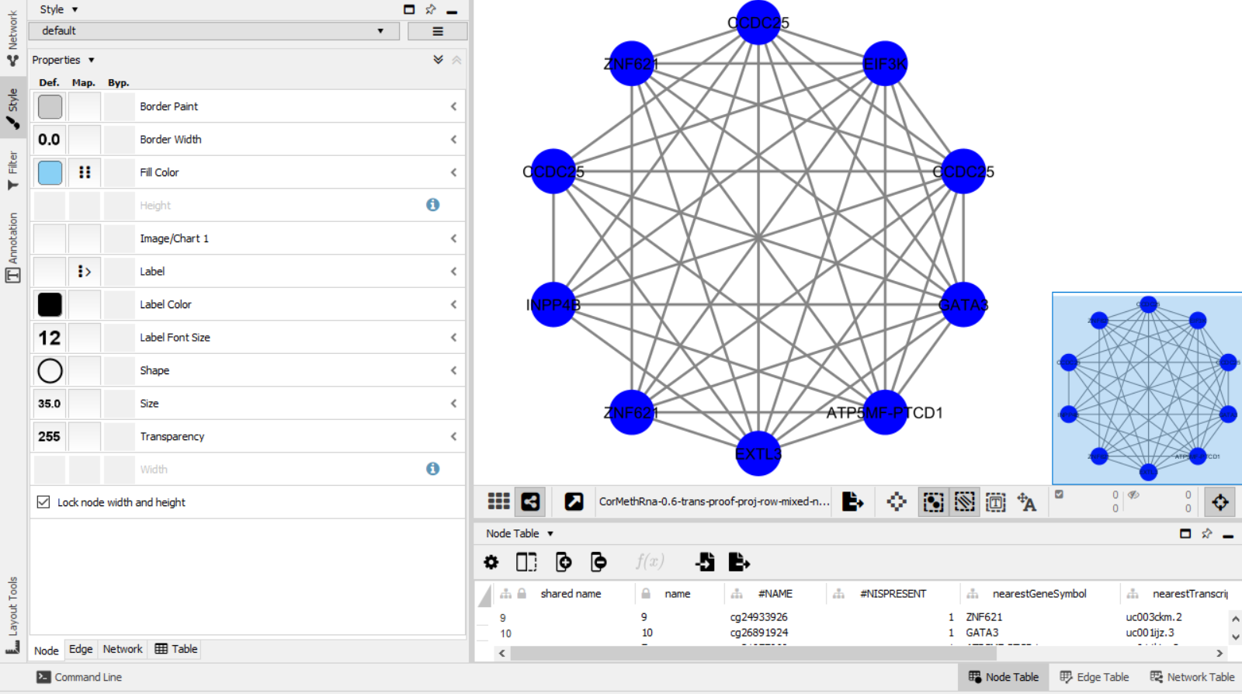
II Le logiciel Cytoscape
Liste réseaux
Éditeur de style
Filtres
Calques et titres
Visualisation
Table des valeurs
Sélecteurs de table
Activer/Désactiver sélections

Slide 7
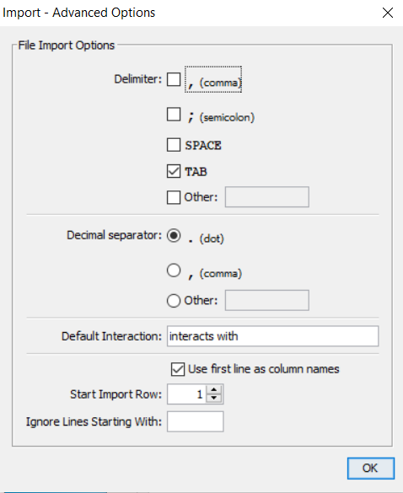
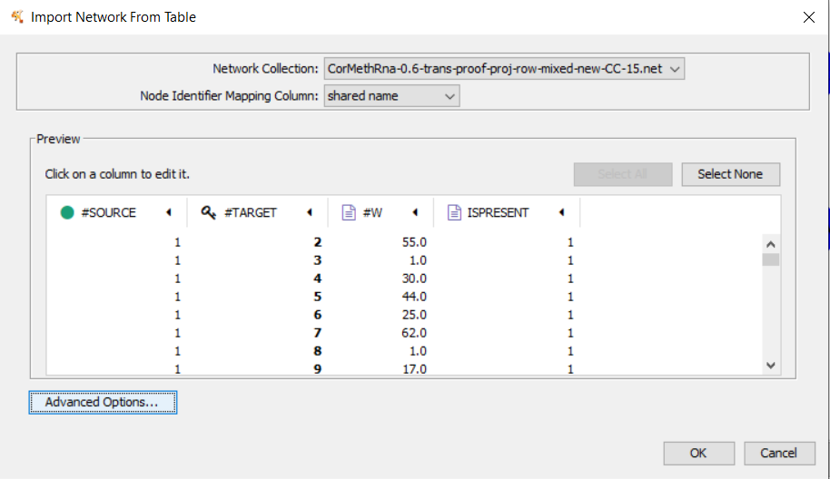
III Visualisation de réseaux
1 Fichiers d’entrées : liste de liens (network)

Slide 8
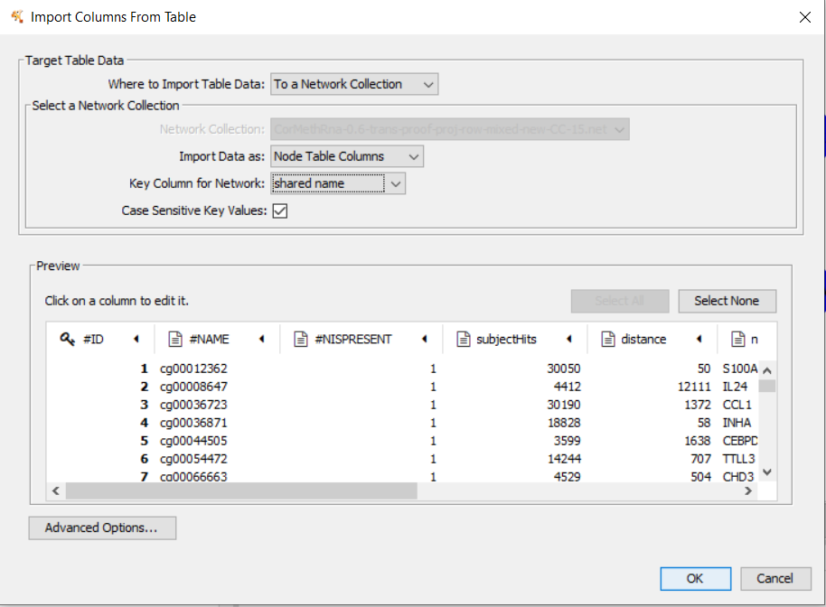
III Visualisation de réseaux
1 Fichiers d’entrées : liste de nœuds

Slide 9
III Visualisation de réseaux
2 Layout
Permet d’alléger/simplifier la lecture
Permet de visualiser des clusters (ex : directed forced layout)
Package yFiles permet l’utilisation de layout divers (ex : radial, circulaire, hiérarchique

Slide 10
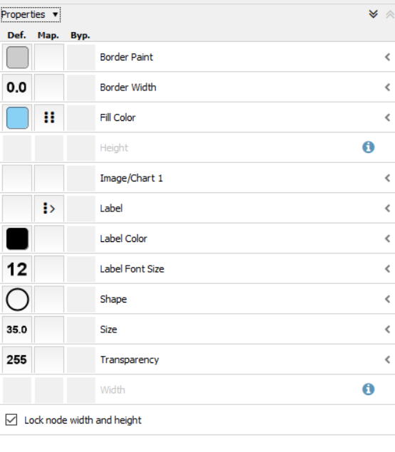
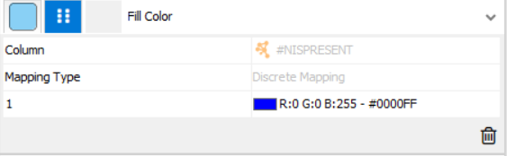
III Visualisation de réseaux
3 Styles
  - Nœuds :
  Couleurs, formes, labels, tailles
  Effets uniques sur sélections (Bypass)
  Automatisation par mapping

Slide 11
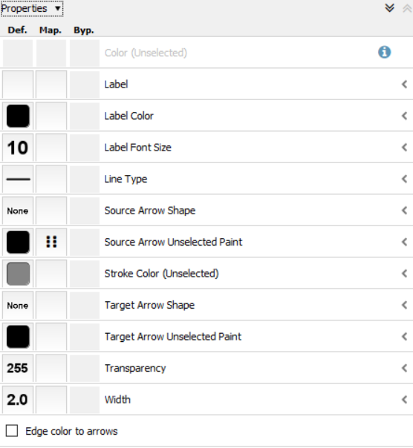
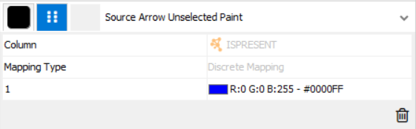
III Visualisation de réseaux
3 Styles
  - Liens :
  Couleurs, formes, labels, tailles
  Effets uniques sur sélections (Bypass)
  Automatisation par mapping

Slide 12
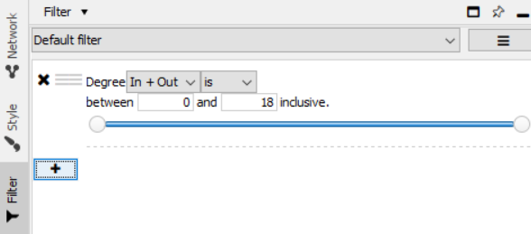
III Visualisation de réseaux
4 Filtres
  Possibilité de filtrer nœuds/liens
  Nombre de voisins (degré)
  Poids des liens
  ...

Slide 13
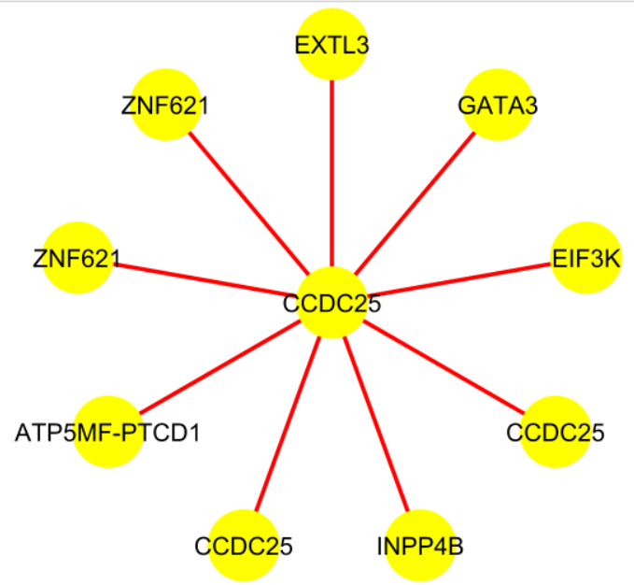
IV Analyser à la volée
1 Outils de sélection
  Liens adjacents à un nœud
  Sélection de voisins
Focus sur un nœud, ses voisins et les liens adjacents

Slide 14
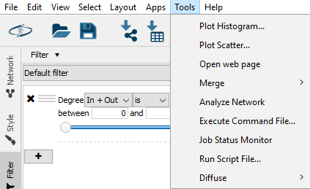
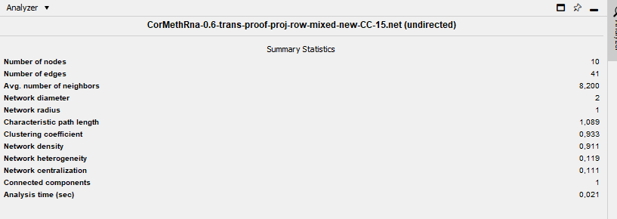
IV Analyser à la volée
2 Menu tools
  Histogramme
  Analyze Network
    - Package NetworkAnalyzee

Slide 15
V Exporter son travail
Export en projet cytoscape .cys
Image vectoriel .svg
PDF, autres formats image compressée
Export des styles possibles

